Slide 1
python语言入门与实践 面向对象编程初阶
主讲人：吴陈炜 博士
复旦大学智能机器人研究院 工程博士
北京大学信息科学与技术学院 理学硕士
浙江大学信息与电子工程学系 工学学士
网易（杭州）网络有限公司 项目经理
美国项目管理协会 PMP（项目管理专业人士）
之江实验室 科研主管
2020 年 10 月 14 日

Slide 2
今日计划
复习面向对象编程（OOP）的概念
使用面向对象的方法求解数学题
使用面向对象的方法操作word
使用pygame做个FlappyBird小游戏

Slide 3
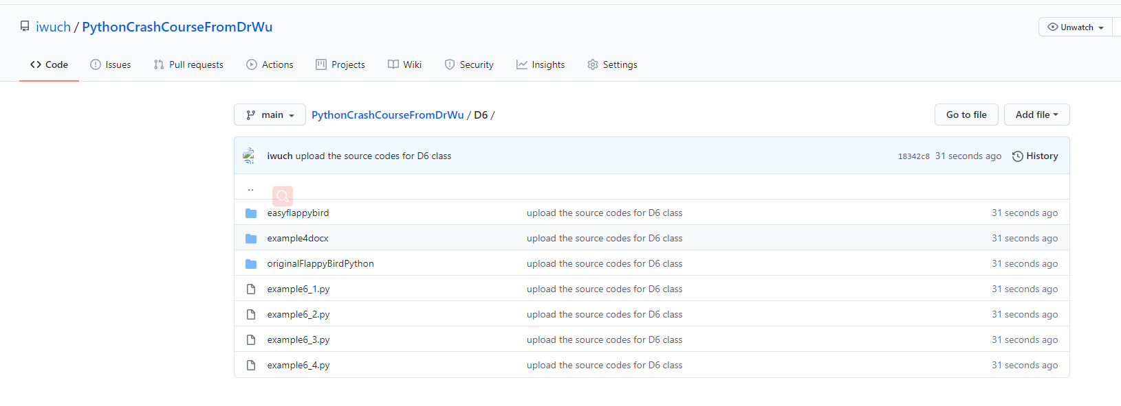
Bonus of Today
https://github.com/iwuch/PythonCrashCourseFromDrWu

Slide 4

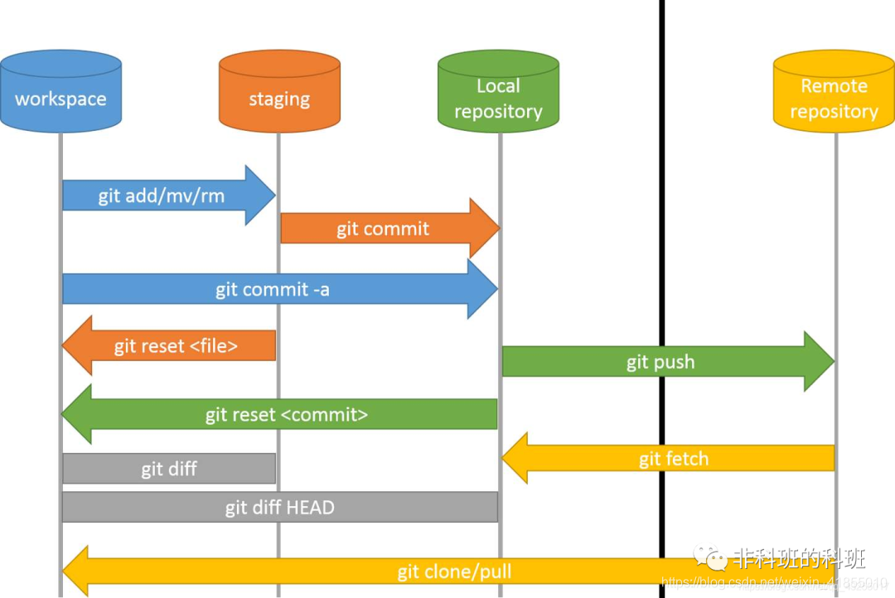

git的工作原理

Slide 5
面向对象的编程（OOP）

Slide 6
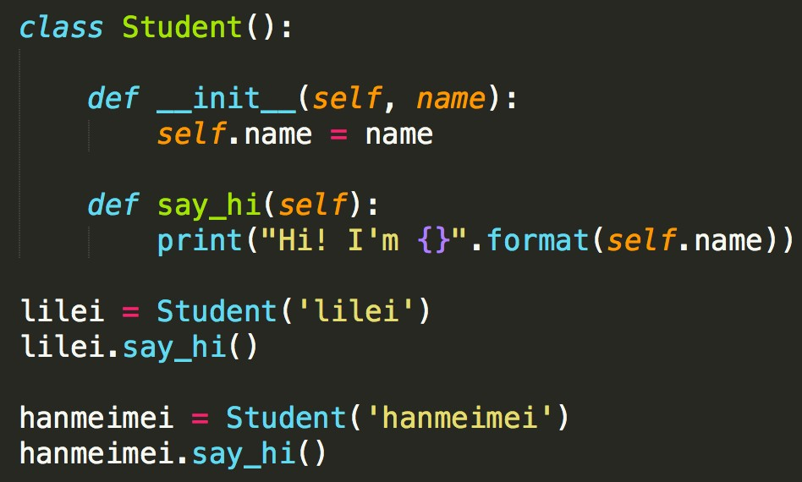
要点复习
对于初学者来说，我们只需要了解以下几个知识点就可以快速入门：
1.对象=属性+方法
2.先定义类、再实例化对象
3.self参数不要忘
*面向对象的三大特点：继承、多态、封装

Slide 7
我们在编程的时候，90%的时间是在调用其他人写好的类和方法

Slide 8
使用sympy模块求解数学问题

Slide 9
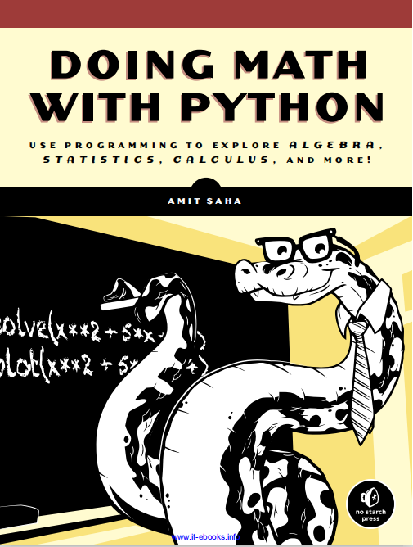
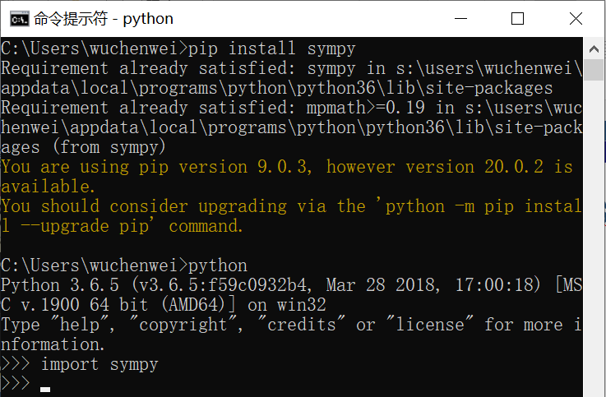
sympy的安装
pip install sympy

Slide 10
知识点复习：import的几种使用方法
使用 import 导入模块时，可以使用以下几种方式：
import 模块名 as 别名 ：
在本程序中以别名代替原模块名，从而简化名称书写。注意此时在程序中不能再使用原模块名。
from 模块名 import 函数名1,函数名2,…… ：
直接导入模块中的指定函数（或公共变量、对象等），从而在程序中调用这些函数时，不需要写模块名。注意此方式下不能使用模块中的其他函数。
from 模块名 import * ：
将模块中所有元素（函数、变量、对象等）全部导入，不需要指定模块名即可调用。
import p.b 或 from p.a import my_fun
import 包名.模块名
存放多个py文件的文件夹可以作为一个包（package）可以使用.号表示该文件夹中的.py模块。
from 包名.模块名 import 函数名
从包中的模块里面引入其中定义的函数、变量、对象等

Slide 11
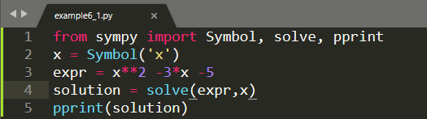
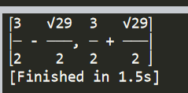
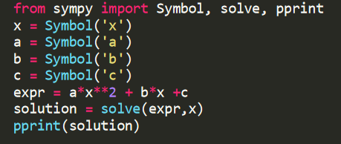
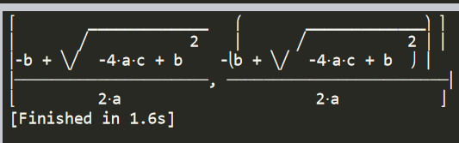
用sympy解方程
导入模块和类
使用Symbol类列方程
使用solve方法解方程
例：求解方程： x² -3x-5=0
例：求解方程： ax² +bx+c=0

Slide 12
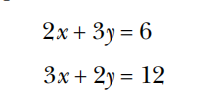
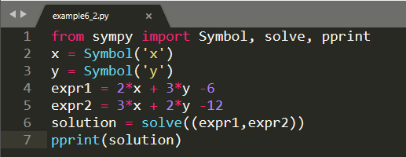

用sympy解方程组
例：求解方程组：

Slide 13
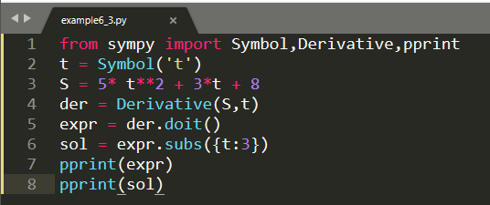
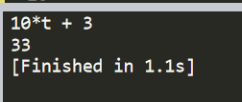

用sympy求微分（导数）
导入模块和类
列出表达式
使用Derivatae(f,x,order=1)建立对象
使用doit()方法求解
使用subs方法赋值
$$例：求下列函数的导数表达式$$
$$及其在t=3时的值：$$
$$S=5t^{2}+3t+8$$

Slide 14
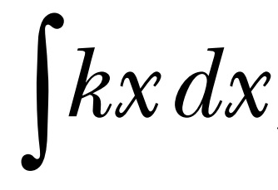
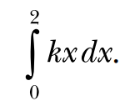
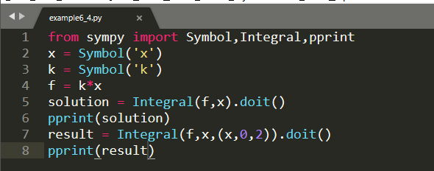
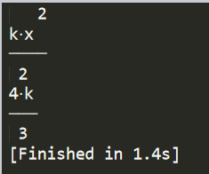
用sympy求积分
例：求以下不定积分和定积分：
导入模块和类
列出表达式
使用Integral(f,x,order=1)建立对象
如果是定积分，第二个参数为元组(x,min,max)
使用doit方法求解答案

Slide 15
面向对象的办公自动化

Slide 16
python-docx模块
使用pip install指令下载python-docx模块
pip install python-docx
在py文件中使用以下命令引入模块
import docx

Slide 17
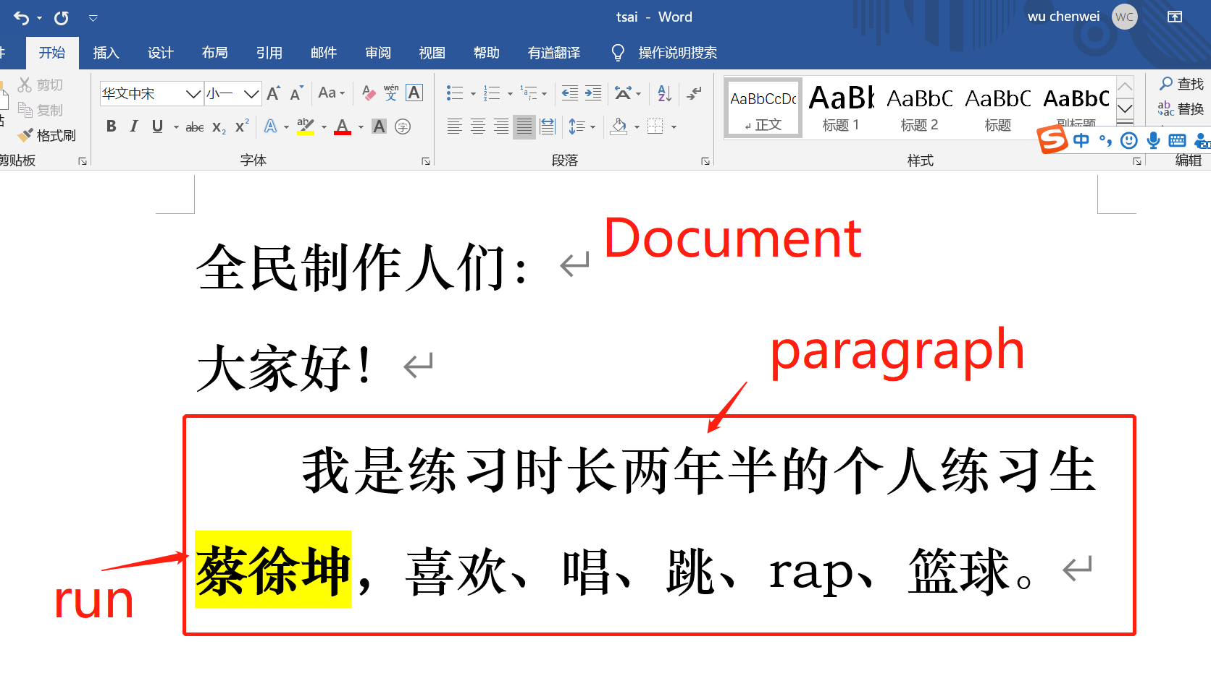
docx文档的结构
docx文档结构包含三个重要对象：
Document：
代表整个文档
Paragraph：
代表文档中的段落
Run：
代表具有相同样式的文字块
Document v.s. paragraph v.s. run

Slide 18
向docx文档中写入文字的一般方法
第一步：导入模块
from docx import Document
第二步：创建文档对象
doc = Document()
第三步：创建段落对象
header = doc.add_paragraph()
第四步：创建文字块对象
header_run = header.add_run('INVITATION')

Slide 19
修改docx文档中文字样式
导入相关的模块
from docx.shared import Pt, RGBColor
from docx.enum.text import WD_ALIGN_PARAGRAPH
修改字体样式
header_run.font.bold = True
header_run.font.size = Pt(30)
修改段落样式
header.alignment = WD_ALIGN_PARAGRAPH.CENTER

Slide 20
更多字体样式参数
run.font.bold = True #加粗属性
run.font.italic = True #斜体属性
run.font.underline = True #下划线属性
run.font.strike = True #删除线属性
run.font.shadow = True #阴影属性
run.font.size = Pt(20) #字体大小
run.font.color.rgb = RGBColor(0,0,255) #字体颜色
run.font.name = ‘微软雅黑’ #字体类型
r = run._element.rPr.rFonts #中文字体设置
r.set(qn('w:eastAsia'),'微软雅黑')
from docx.oxml.ns import qn

Slide 21
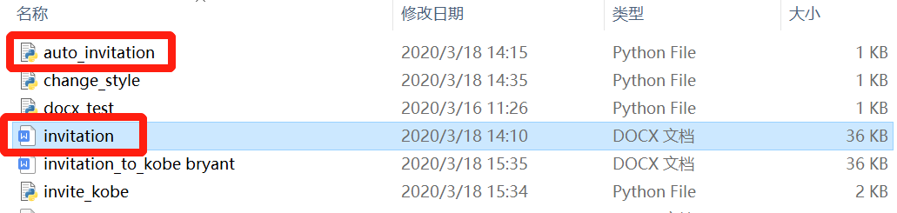
保存docx文档
记得使用以下指令来对保存所创建的文档
doc.save('XXX.docx’)
这样我们就可以在运行程序之后生成一个word文档了

Slide 22
让python自动获取当前时间
Python内置了datetime模块，我们可以直接导入
import datetime
可以使用以下指令获取当前时间，并且使用strftime格式化日期
now_time = datetime.datetime.now().strftime('%Y-%m-%d')
这样，我们就可以在生成docx文档的时候自动更新时间了

Slide 23
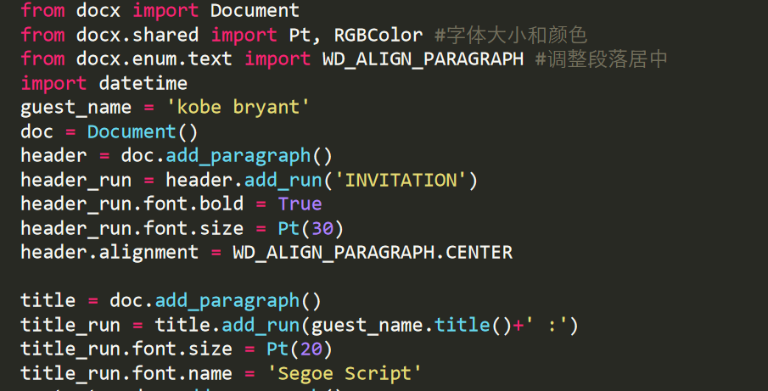
自动邀请函生成器源代码

Slide 24
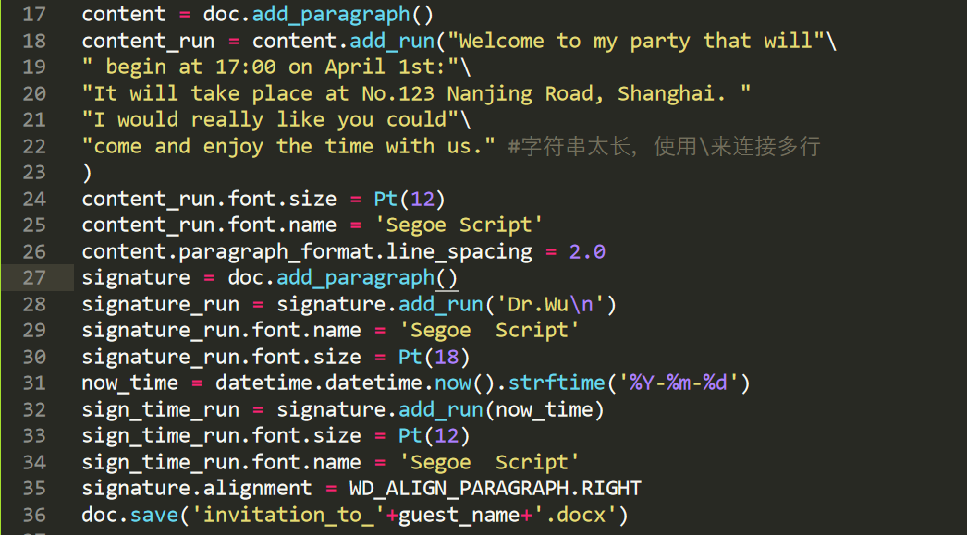
自动邀请函生成器源代码

Slide 25
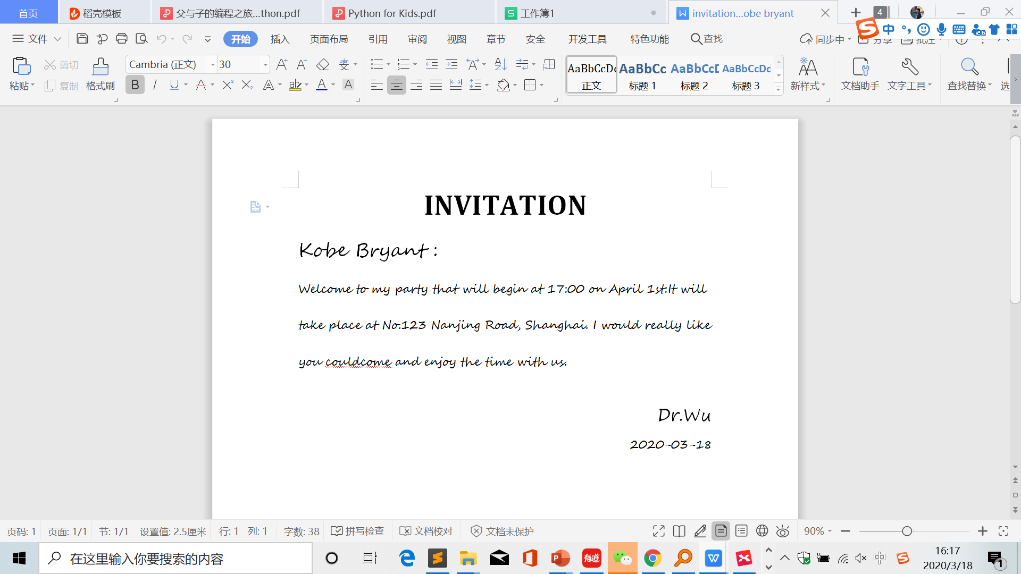
最后生成效果

Slide 26
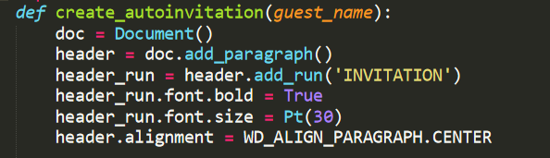
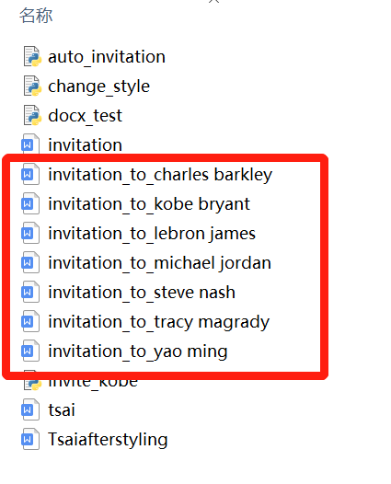
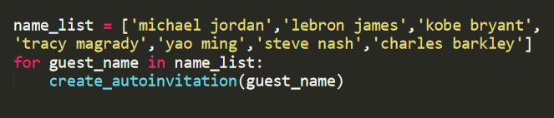
封装函数后批量调用
……

Slide 27
其他办公自动化的模块及其官方文档
Word操作：python-docx
https://python-docx.readthedocs.io/en/latest/
Excel操作：openpyxl
https://openpyxl.readthedocs.io/en/stable/
PPT操作：python-pptx
https://python-pptx.readthedocs.io/en/latest/
Pdf操作：pypdf2
https://pythonhosted.org/PyPDF2/

Slide 28
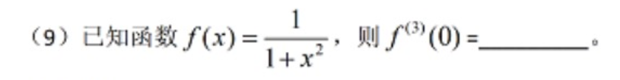
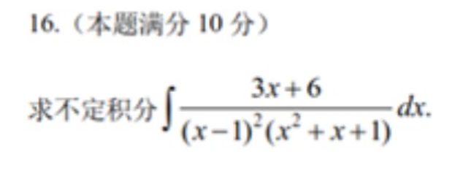
作业
批量生成各类奖学金奖状（tips：使用字典遍历）
使用sympy方法求解一下两道考研数学真题

Slide 29
能力进阶：自己编个小游戏

Slide 30
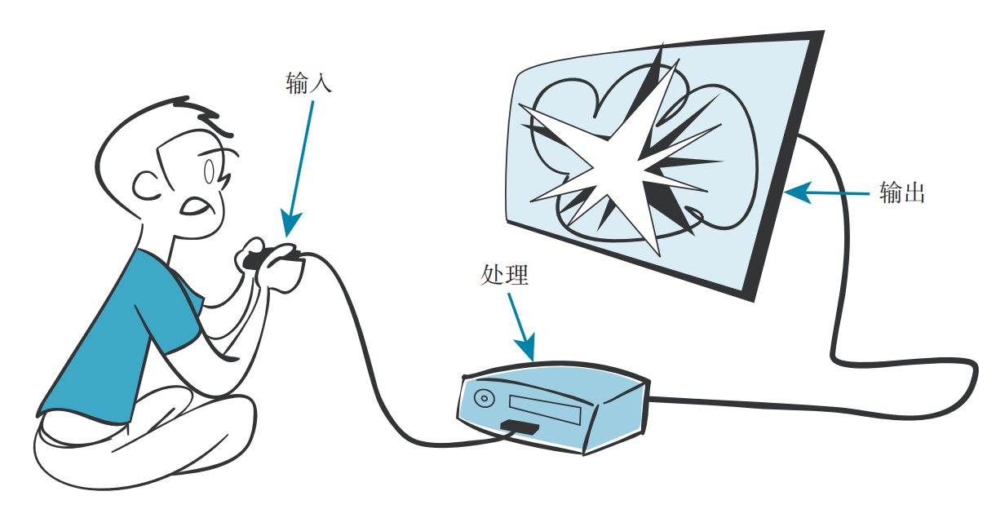
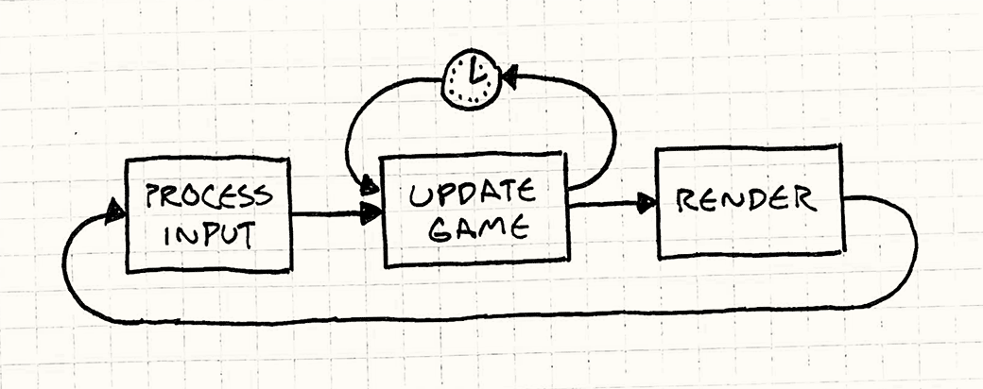
游戏的本质：有限状态机

Slide 31
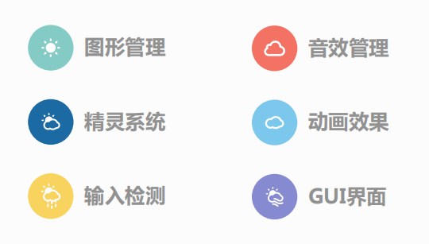
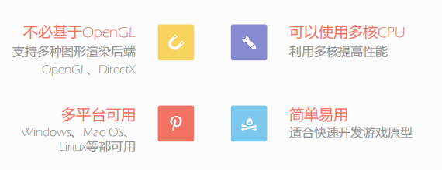

pygame简介
一个Python的游戏开发框架
免费、开源
基于SDL库的Python封装

Slide 32
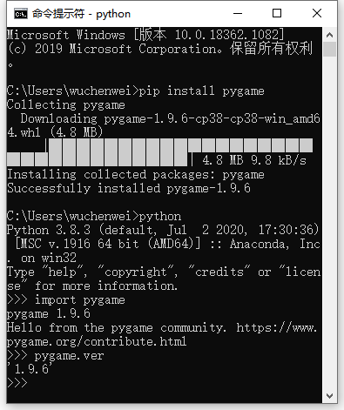
pygame的安装与使用
在命令行里输入pip install pygame
(Mac用户输入pip3 install pygame)
安装完成后在命令行输入python (Mac用户输入python3)
在Python交互式解释器中输入import pygame 没有报错说明安装成功
继续输入pygame.ver可以查看安装的Pygame版本

Slide 33
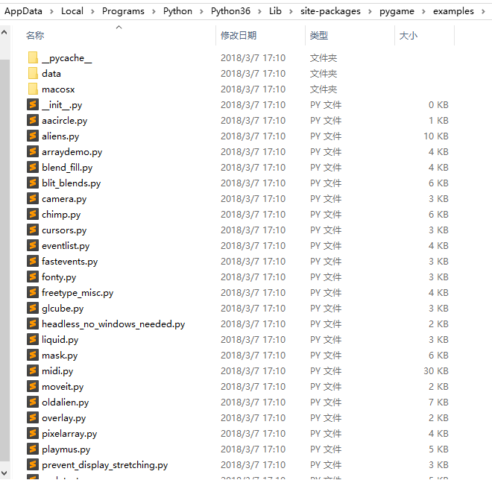

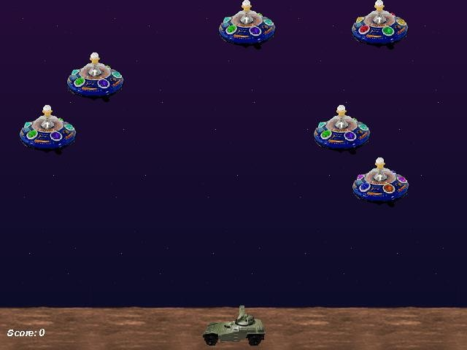
体验pygame内置小游戏
在命令行里输入python –m pygame.examples.aliens
在命令行里输入python –m pygame.examples.chimp

Slide 34
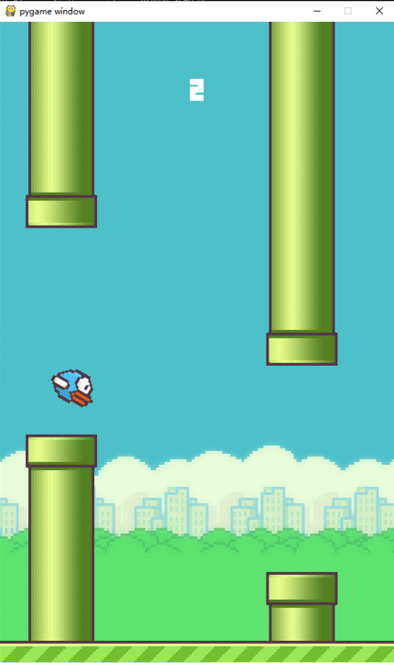
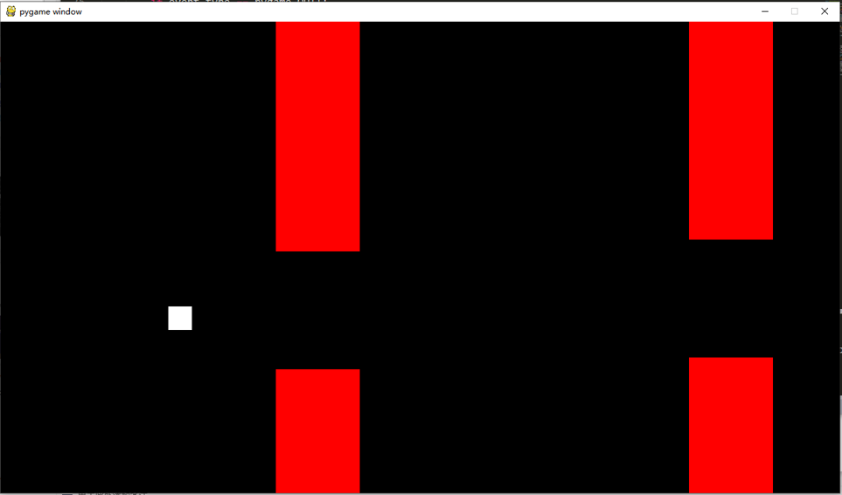
牛刀小试：做个简易版的FlappyBird
《flappy bird》是一款由来自越南的独立游戏开发者Dong Nguyen所开发的作品，游戏于2013年5月24日上线，并在2014年2月突然暴红。2014年2月，《Flappy Bird》被开发者本人从苹果及谷歌应用商店撤下。2014年8月份正式回归APP STORE，正式加入Flappy迷们期待已久的多人对战模式。游戏中玩家必须控制一只小鸟，跨越由各种不同长度水管所组成的障碍。

Slide 35
制作思路
一、使用pygame进行游戏可视化界面的管理；
二、编写Bird类实现小鸟在直线上的类自由落体运动；
三、编写ObstacleManager类实现对移动障碍物的管理；
四、使用碰撞检测方法colliderect实现游戏结束的判定；
五、主函数使用while循环不停更新游戏的状态并且输出到屏幕。

Slide 36
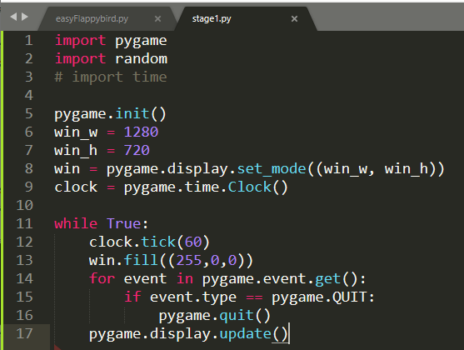
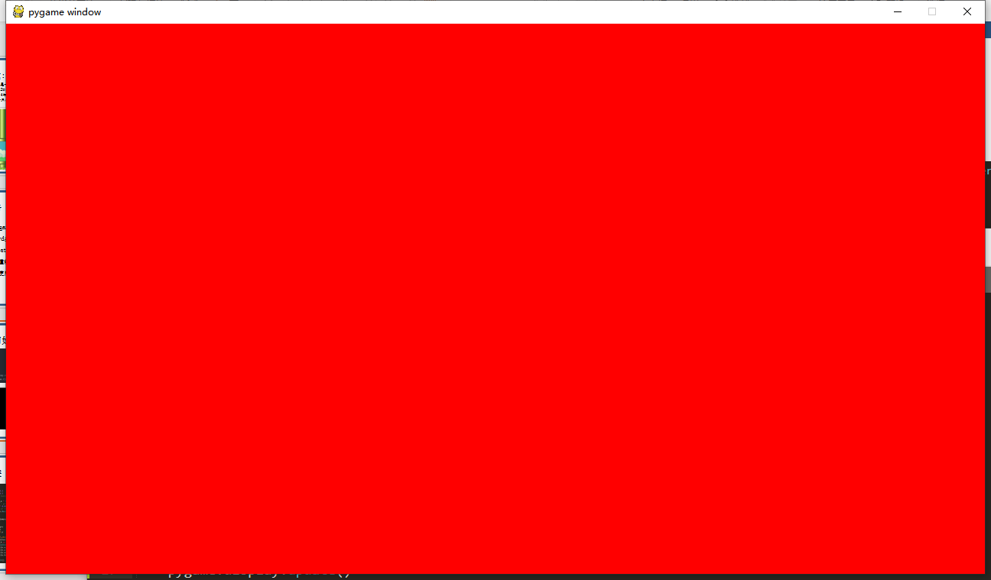
游戏的初始化和主循环
x轴
y轴

Slide 37
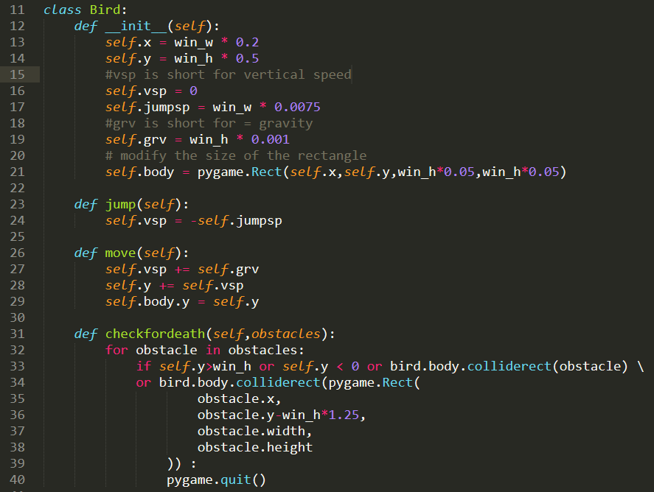
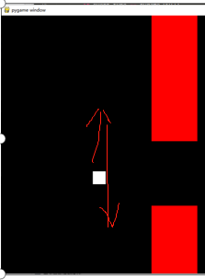
写个鸟类（需要一丢丢的物理学知识）

Slide 38
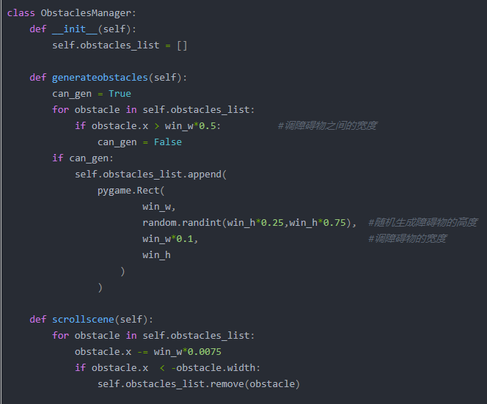
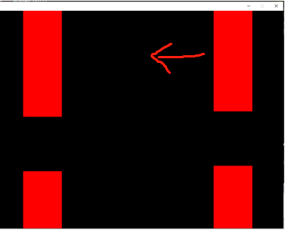
写个障碍物管理员

Slide 39
然后就可以愉快的跑起来啦

Slide 40
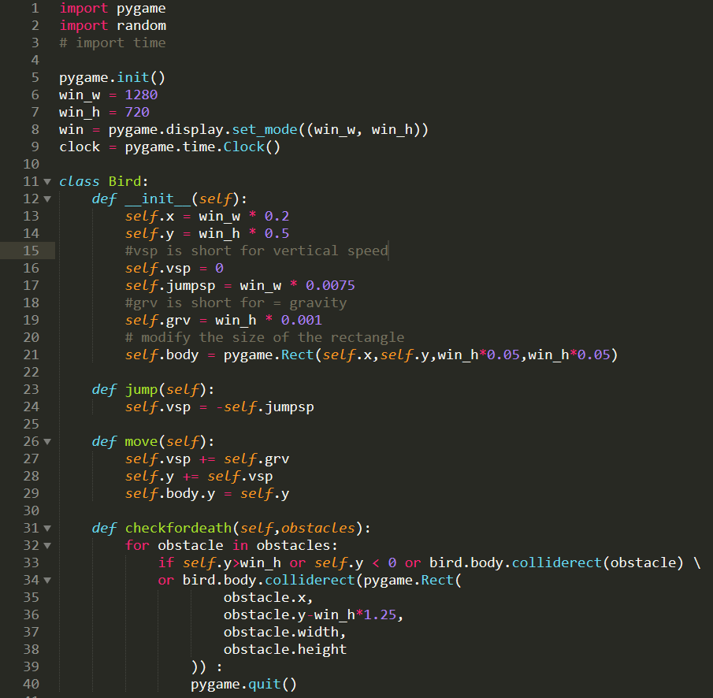
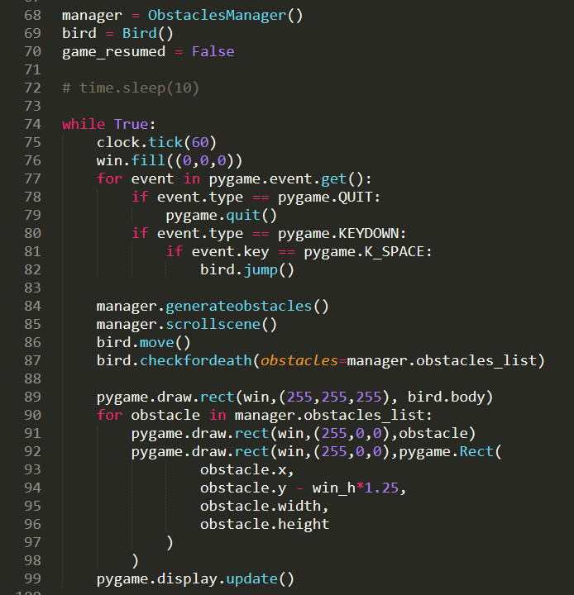
easyFlappyBird.py

Slide 41
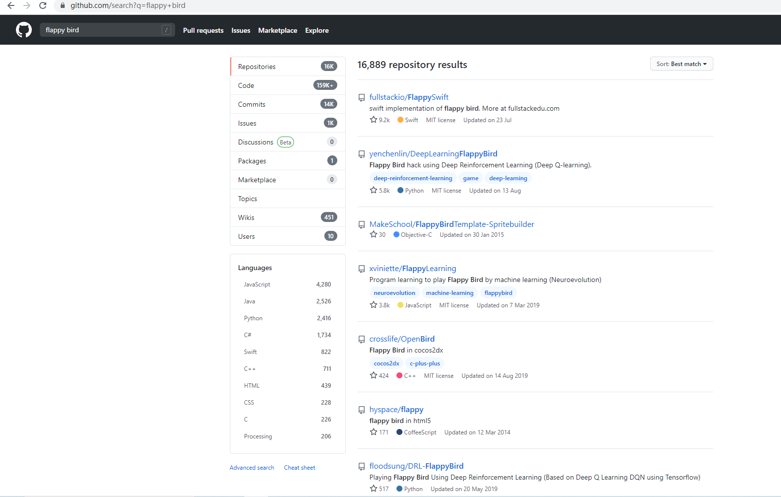
我们也可以上github看看大神是如何写的

Slide 42
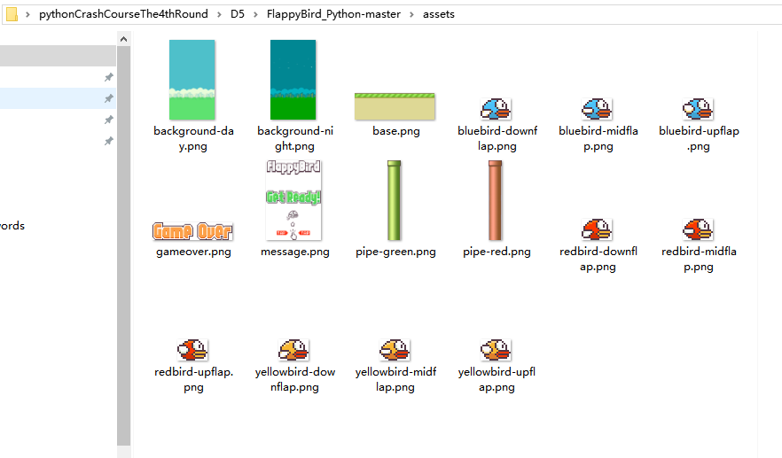
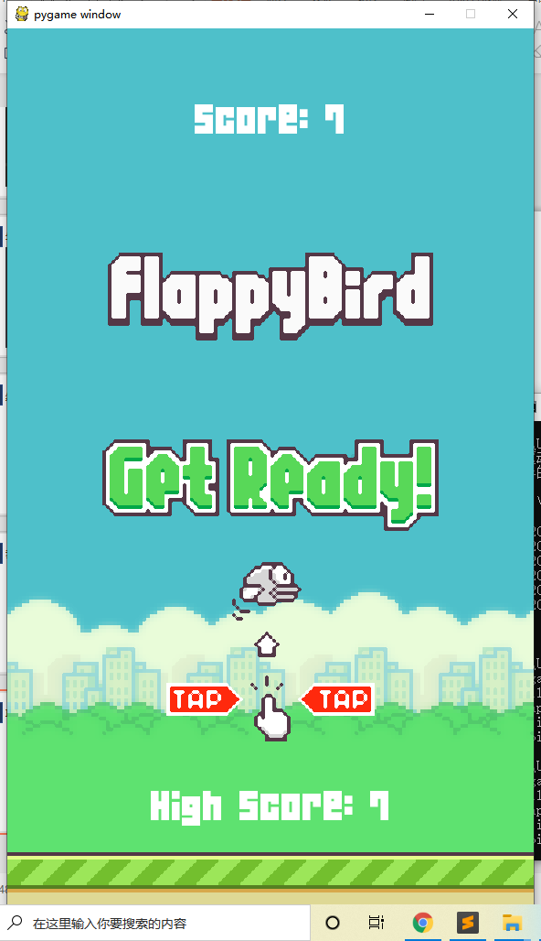
插入素材后，游戏就变得完整了

Slide 43
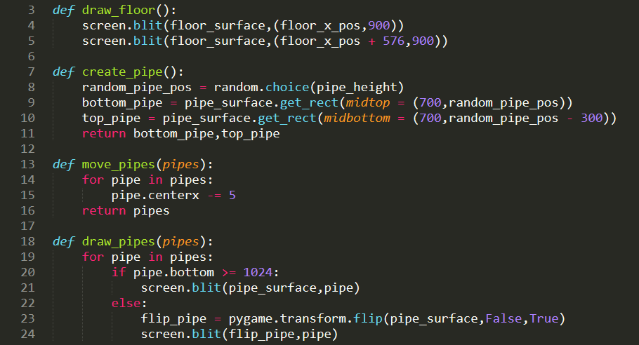
提高作业
深入研究pygame，用OOP的方式重写originalFlappyBird

Slide 44
Enjoy !

